Slide 1
Redux

Slide 2
App
onNav()
onLink()
onForm()
State
Nav
{props.onNav}
Links
{props.onLink}
Form
{props.onForm}
Link
onLink
Link
onLink
Notes:
В обычном React приложении всеми данными управляет самый верхний в иерархии родительский компонент, в котором содержится state приложения, и в нем же находятся обработчики событий, которые обновляют данные в state. И их вызов осуществляется через props дочерних компонентов.
Получается этот компонент должен знать как реагировать на изменения в дочерних компонентах, как им передать данные.
В большом приложении компонент становится объемным по коду, соответственно трудно управляемым и трудно тестируемым.
Кроме того при такой архитектуре данные должны двигаться от родителя к потомку, и обратно надо отправлять events.

Slide 3
Основы работы Redux
Reducers
Actions
Store
Smart component
data, props
component
<Provider>
Re-render when
store changes
Dumb component

Slide 4
Основы Redux
State (v1)
actions
{a1} {a2} {a3}
reducer
dispatch
Nav
State (v2)
Links
Link
Notes:
State приложения хранятся в javascript объекте - store.
При возникновении события в компоненте он всего лишь знает какой
action нужно передать через dispatch в reducer.
Reducer изменяет state, и соответственно React производит
перерисовку компонента

Slide 5
3 принципа Redux
Состояние (State) приложения представлено одним javascript
объектом – Store.
2. Store is immutable (неизменняемый).
Нельзя изменить данные в Store напрямую, но можно их
читать из Store.
3. Reducers - это pure функции
Notes:
2 - Данные в Store изменяются только посредством вызова нужного
actions, который сообщит об этом reducers а вот он уже
изменит данные в Store.
Таким образом компонент ничего не знает об изменениях,
вносимых в данные, он только знает что надо вызвать
определенный action.
3 - то есть функции которые
возвращают значение раccчитанное на основании переданных им
аргументов. При этом значения самих аргументов изменять
нельзя !!!

Slide 6
Подробнее про reducers
Изменение state приложения осуществляется с использованием reducer – это pure function, которая принимает в качестве аргументов предыдущий state и action который передается от компонента через dispatch
Reducer возвращает next state приложения.
Важно – передаваемый в reducer предыдущий state не изменяется, а на его основе создается и возвращается новый объект state.

Slide 7
Например – так работаем обычно
state = {
name: "Bill",
position: "author"
};
state.name = "Tom"; // объект изменен (state mutated)
Not mutated state - просто возвращаем новый объект
return state = {
name: ”Bill",
position: "author"
};
Как это сделать ?
Вариант 1
return Object.assign({}, state, {name: "Tom" });
Вариант 2
return {...state, name: "Tom"}

Slide 8


Пример структуры проекта при использовании Redux
AC
index.js
src
components
App.js
Counter.js
store
index.js
reducers
index.js
counter.js
...
constants.js
index.js

Slide 9
Основные пакеты для проекта при использовании Redux
npm i –S
redux
react-redux
react-router-redux
redux-promise
import ... from ...
{createStore, combineReducers, compose}
{connect, Provider}
{routerReducer, syncHistoryWithStore}
reducers
index.js
{combineReducers} from 'redux';
{routerReducer} from 'react-router-redux';
reducer
store.js
{createStore} from 'redux';
reducer from './reducers/index';
store
index.js
{createStore} from 'redux';
{Provider} from 'react-redux';

Slide 10
------ components/Counter.js
import React from 'react';
const Counter () => ({
<div>
<h1>Counter here</h1>
<button>Increment</button>
<button>Decrement</button>
</div>
})
export default Counter
------ components/App.js
import React, {Component} from 'react';
import Counter from './components/Counter';
export default class App extends Component {
render(){
return(
<div> <Counter /> </div>
);
}
}

Slide 11
Action
Action – это plane javascript object.
!!! Должен обязательно иметь свойcтво type
Также может иметь другие свойства в которых могут передаваться дополнительные данные(любого типа) для изменения state.
------ components/AC/index.js
import { INCREMENT } from '../constants';
export const increment = () => ({
type : INCREMENT
});
------ components/constants.js
export const INCREMENT='INCREMENT';

Slide 12
Reducer
------ components/reducers/counter.js
import {INCREMENT} from '../constants';
export default (state = 0, action) => {
switch(action.type) {
case INCREMENT:
return state + 1;
default:
return state;
}
};
------ components/reducers/index.js
import {combineReducers} from 'redux';
import counter from './counter';
const reducer = combineReducers({
counter
});
export default reducer;

Slide 13
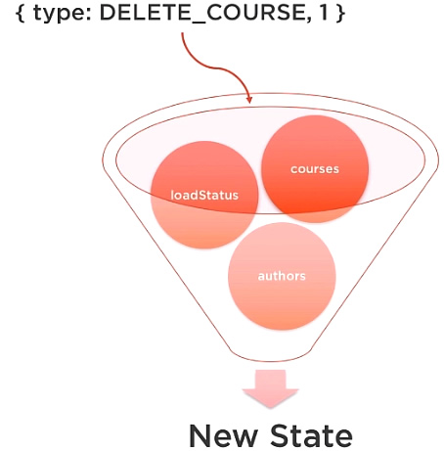
Notes:
В приложении может быть сколько угодно reducers, и соответственно когда какой либо компонент вызывает action, этот action через dispatch передается всем reducers
Каждый reducer анализирует переданный type, и выполняет обновление state, или возвращает неизмененный state если действий по такому type в нем не описано.

Slide 14
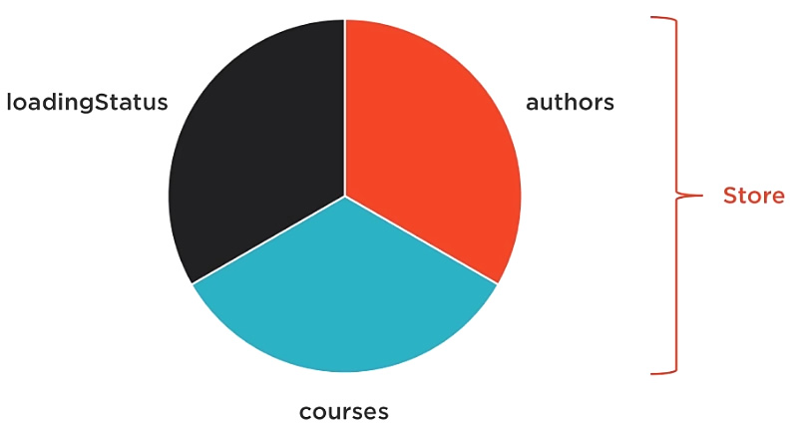
Каждый reducer - это часть store.

Slide 15
Store содержит как данные так и логику (reducers) для манипулирования ими.
У store есть несколько методов
store.dispatch(action); // передача асtion в store
store.getState(); // вывести текущее состояние
store.subscribe(listener); //назначить обработчик события
который запуститься при
обновлении состояния

Slide 16
Как подключить Store к приложению
------ /src/reducers/index.js
import {combineReducers} from 'redux';
import reducer1 from './reducers/reducer1';
import reducer2 from './reducers/reducer2';
export default combineReducers({
reducer1, reducer2,
...,
});

Slide 17
Как подключить Store к приложению (продолжение)
------ /src/store/index.js
import {createStore} from 'redux';
import reducer from './reducers';
const store = createStore(
reducer
);
export default store;

Slide 18
Как подключить Store к приложению (продолжение)
------/src/components/Root.js
import React from 'react';
import {Provider} from 'react-redux';
import store from '../store';
import App from './app';
const Root = () => (
<Provider store={store}>
<Route path="/" component={App} />
</Provider>
);
export default Root;

Slide 19
Как подключить Store к приложению (продолжение)
------ /index.js
import React from 'react';
import {render} from 'react-dom';
import Root from './components/Root';
render(
<Root />,
document.getElementById('app')
);

Slide 20
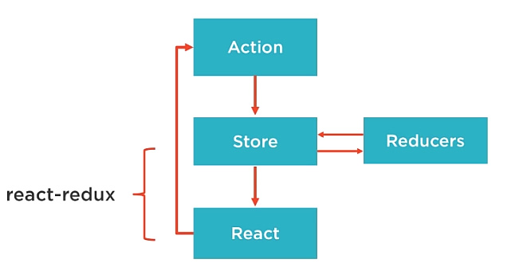
Подключение React к Redux
Осуществляется при помощи методов библиотеки react-redux
Содержит 2 основных метода
Provider – прикрепляет приложение к store
connect – создает компоненты-контейнеры, то есть добавляет
нашему компоненту функциональность, которая
позволяет подсоединиться к store

Slide 21
Метод connect из пакета react-redux
инкапсулирует нужные данные из store и нужные actions к компонентам.
Не забываем сделать import нужных actions
connect(
функция которая определяет нужные данные из store,
объект который содержит перечисления нужных actions
);
Функция имеет вид
state => ({
counter: state.counter,
...
имя: state.имя_reducer_в_store
})
Объект имеет вид
{increment, decrement, ...}

Slide 22
----- /src/components/counter.js
...
import {connect} from 'react-redux';
import {increment, decrement} from '../actions/index';
const Counter = ({counter, increment, decrement}) => (
<div>
<h1>{counter}</h1>
<button onClick={increment}>Increment</button>
<button onClick={decrement}>Decrement</button>
</div>
)
export default connect(
state => ({
counter: state.counter
}),
{increment, decrement}
)(Counter);

Slide 23
React | CourseAction, нажата кнопка Save course
Action | Понял, передаю action в reducers чтобы тот из них который за это отвечает обновил state
Reducer | Получил текуший state и action. Я создам новый объект c обновленным state и верну его
Store | У меня обновились данные. Я прослежу, чтобы компоненты-контейнеры были оповещены. React-redux, получите обновленные данные
react-redux | Получил обновленные данные, сейчас проанализирую, нужно ли об этом говорить React, чтобы лишний раз не беспокоить его по обновлению UI. React, надо перерисовать компоненты с обновленными данными.
React | Получил данные через props и перерисовываю нужные части UI

Slide 24
Практика

